Slide 1

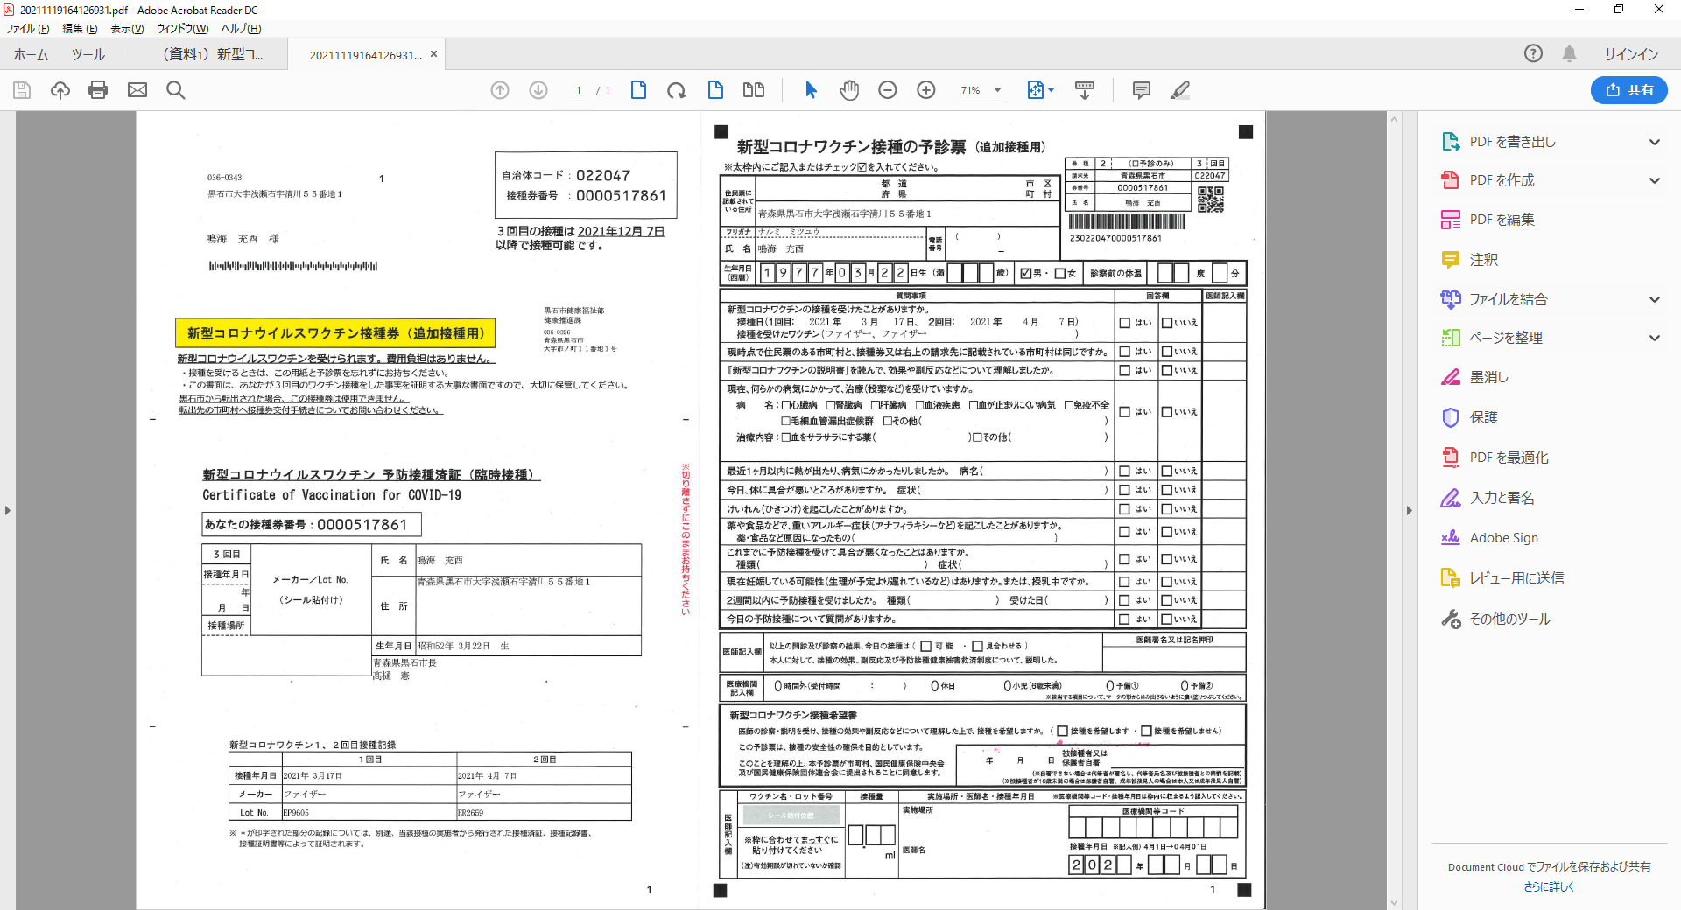
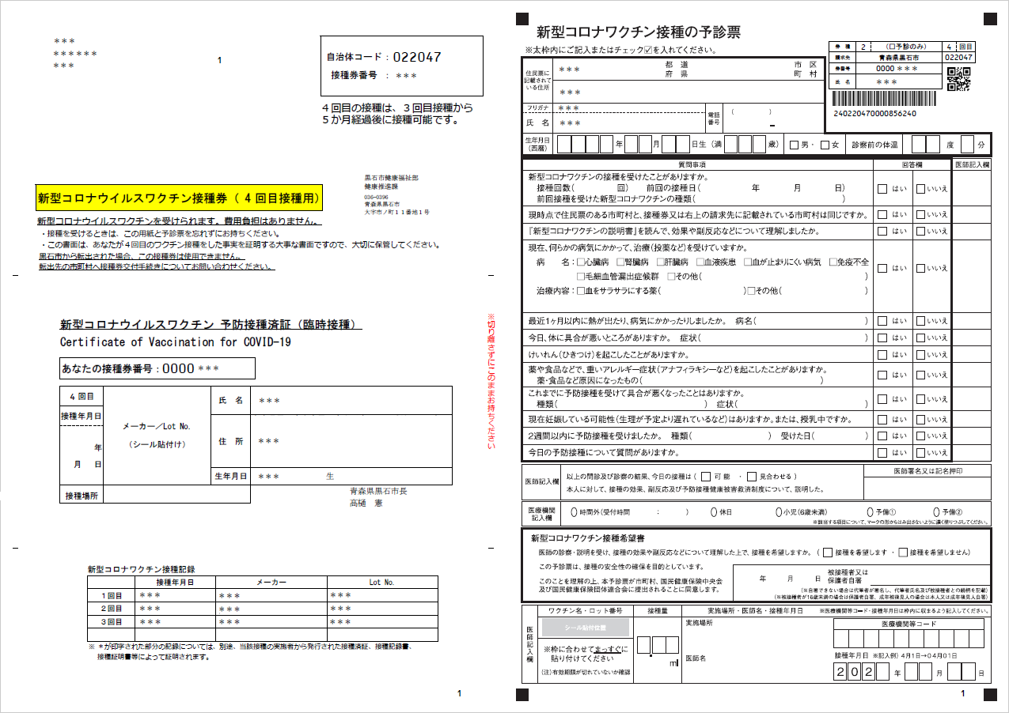
追加(４回目)接種予約の流れ
資料２
【１】同封の「新型コロナウイルスワクチン接種券(４回目接種用)」
をご用意ください。
【２】下図のＡの欄を見て、３回目の接種年月日をご確認ください。
A
【３】下の「予約・接種日程表」と３回目の接種年月日を合わせて、
追加（４回目）接種の予約開始日をご確認ください。
予約・接種日程表 ※予約・接種開始日は予定であり、変更になる場合があります。
３回目接種日 |  | 接種券発送日 | 予約開始日 | 接種開始予定日
① | 2月 7日 ～ 2月20日 | 6月17日(金) | 6月24日(金) | 7月11日(月)
② | 2月21日 ～ 2月28日 | 6月30日(木) | 7月 7日(木) | 7月21日(木)頃
③ | 3月 1日 ～ 3月10日 | 7月 8日(金) | 7月15日(金) | 8月 1日(月)頃
④ | 3月11日 ～ 3月20日 | 7月22日(金) | 7月29日(金) | 8月16日(火)頃
⑤ | 3月21日 ～ 4月20日 | 8月 1日(月) | 8月 8日(月) | 8月22日(月)頃
4月21日 以降 |  | 今後のワクチンの供給状況を踏まえた上で 後日お知らせします。
例
３回目の接種年月日が2022年3月9日の場合、接種券は同年7月8日に発送され、
予約開始日は同年7月15日となります。接種は同年8月1日頃から開始予定です。
３回目接種日 |  | 接種券発送日 | 予約開始日 | 接種開始予定日
① | 12月 1日 ～ 2月20日 | 6月17日(金) | 6月24日(金) | 7月11日(月)
② | 2月21日 ～ 2月28日 | 6月30日(木) | 7月 7日(木) | 7月21日(木)頃
③ | 3月 1日 ～ 3月10日 | 7月 8日(金) | 7月15日(金) | 8月 1日(月)頃
続きは裏面をご覧ください

Slide 2
【４】予約開始日以降、市コールセンターまたはオンラインで追加
(４回目)接種の予約を行ってください。
※予約受付は市役所窓口及び医療機関では行いません。
※予約開始直後は電話が混み合う可能性があります。電話が繋がりにくい場合は、
ある程度時間をあけてから再度かけ直すか、オンライン予約をご利用ください。
ワクチンの種類及び接種会場（2022年6月24日現在）
予約の際はワクチンの種類についてお間違えのないようご注意ください。
ワクチンの効果については「資料１」に記載しておりますのでご参照ください。
１．集団接種会場（１か所）
会場名 | 接種ワクチン | 実施日程 （予定） | 接種受付時間
黒石公民館多目的ホール | モデルナ | ７月 ２３日（土） ２４日（日） ８月 ６日（土） ７日（日） ２７日（土） ２８日（日） ９月 １０日（土） １１日（日） | 9：00～10：45 13：00～14：45 ※受付は15分間隔
※ワクチンの供給に応じて取り扱うワクチンを変更することがあります。
※予約状況に応じて実施日程を変更することがあります。
※駐車場は御幸公園駐車場をご利用ください。そちらが混雑している場合は、
市役所駐車場をご利用ください。
２．個別医療機関接種（９か所）
医療機関名 | 接種ワクチン | 実施曜日 （予定） | 接種受付時間
黒石病院 | モデルナ | 月・火・水・金 | 13：30
たかはし内科循環器科クリニック | ファイザー | 月・火・木・金 | 9：00・15：00
健生黒石診療所 | ファイザー | 月 | 17：00
レディス・みかみクリニック | ファイザー | 火・金 | 10：00
山谷胃腸科内科 | ファイザー | 月・火・水・金 | 14：00
ちとせクリニック | ファイザー | 月・火・水・木 | 15：30
かきさか医院 | ファイザー | 火・木・金 | 13：00
黒石厚生病院 | ファイザー | 火・木 | 14：00
兼平医院 | ファイザー | 月・火・水・金 | 14：30
※ワクチンの供給に応じて取り扱うワクチンを変更することがあります。
※予約状況に応じて実施曜日を変更することがあります。

